Slide 1
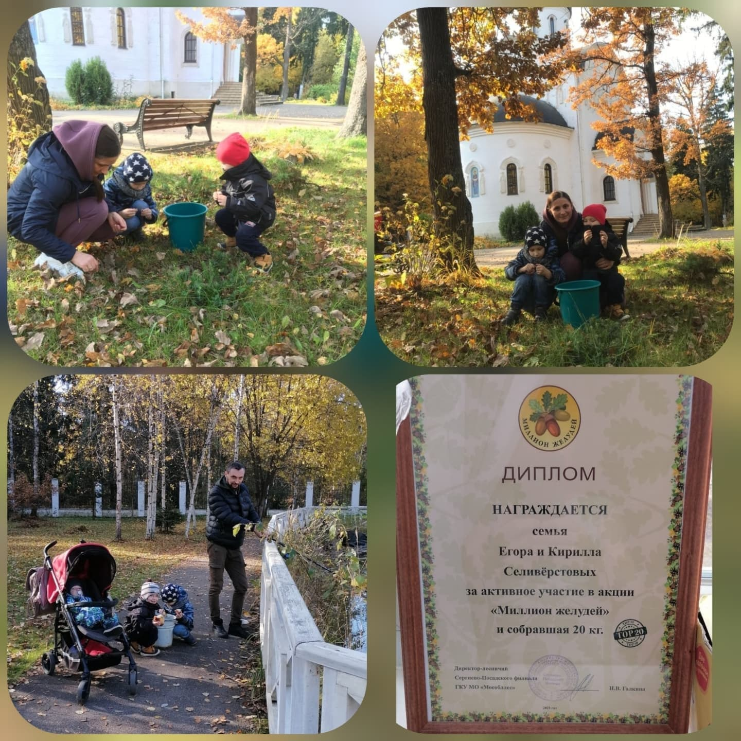
Акция «Миллион желудей».
2021год

